Slide 1
Модуль 1. Проектирование баз данных
Составитель: Наталья Кривоносова

Slide 2
Проектирование баз данных
Определяет: целостность данных и простоту обслуживания
Характеристики реляционных баз данных:
Использование ключей
Отсутствие избыточности данных
Ограничение ввода
Поддержание целостности данных
Назначение прав
Переносимость

Slide 3
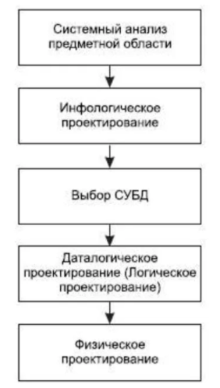
Проектирование баз данных

Slide 4
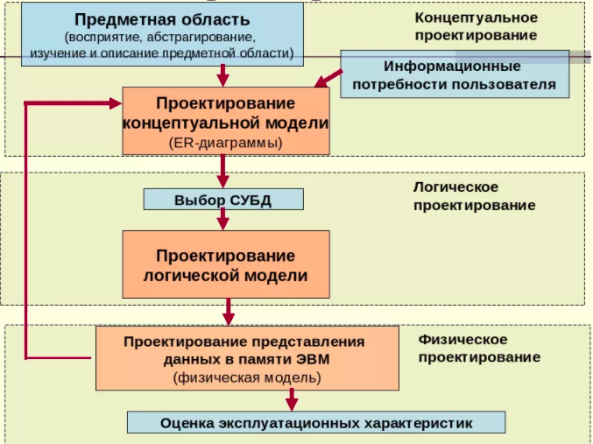
Проектирование баз данных

Slide 5
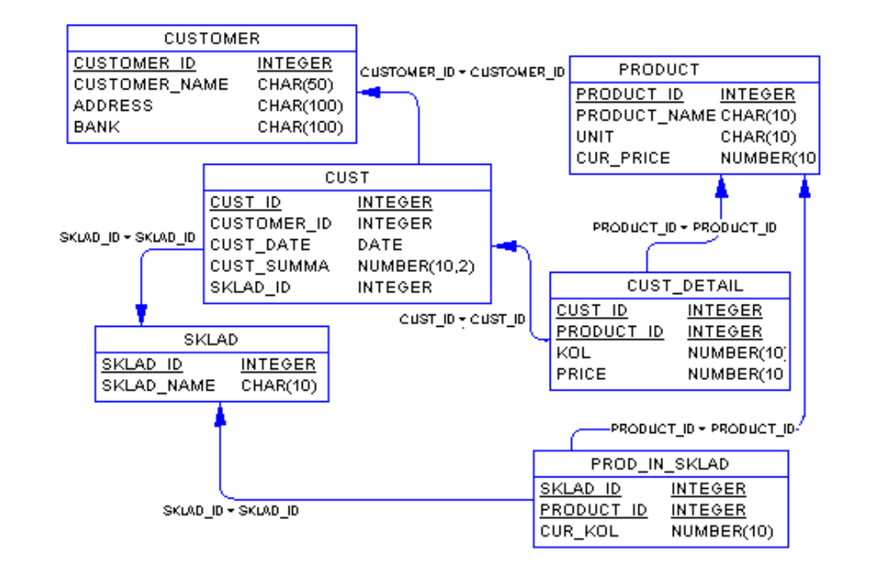
ER диаграмма

Slide 6

Основные понятия ER-диаграмм
Сущность - это класс однотипных объектов, информация о которых должна быть учтена в модели.
Каждая сущность должна иметь наименование, выраженное существительным в единственном числе.
Примерами сущностей могут быть такие классы объектов как "Поставщик", "Сотрудник", "Накладная".
Каждая сущность в модели изображается в виде прямоугольника с наименованием:

Slide 7
Основные понятия ER-диаграмм
Экземпляр сущности - это конкретный представитель данной сущности.
Например, представителем сущности "Сотрудник" может быть
"Сотрудник Иванов".
Экземпляры сущностей должны быть различимы, т.е.
сущности должны иметь некоторые свойства, уникальные для каждого экземпляра этой сущности.

Slide 8
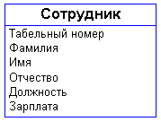
Основные понятия ER-диаграмм
Атрибут сущности - это именованная характеристика, являющаяся некоторым свойством сущности.
Наименование атрибута должно быть выражено существительным в единственном числе (возможно, с характеризующими прилагательными).
Примерами атрибутов сущности "Сотрудник" могут быть такие атрибуты как "Табельный номер", "Фамилия", "Имя", "Отчество", "Должность", "Зарплата" и т.п.
Атрибуты изображаются в пределах прямоугольника, определяющего сущность:

Slide 9
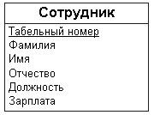
Основные понятия ER-диаграмм
Ключ сущности - это неизбыточный набор атрибутов, значения которых в совокупности являются уникальными для каждого экземпляра сущности.
Неизбыточность заключается в том, что удаление любого атрибута из ключа нарушается его уникальность.
Сущность может иметь несколько различных ключей.
Ключевые атрибуты изображаются на диаграмме подчеркиванием:

Slide 10
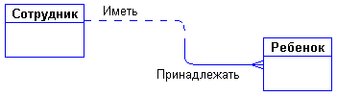
Основные понятия ER-диаграмм
Связь - это некоторая ассоциация между двумя сущностями. Одна сущность может быть связана с другой сущностью или сама с собою.
Связи позволяют по одной сущности находить другие сущности, связанные с нею.
Например, связи между сущностями могут выражаться следующими фразами - "СОТРУДНИК может иметь несколько ДЕТЕЙ", "каждый СОТРУДНИК обязан числиться ровно в одном ОТДЕЛЕ".
Графически связь изображается линией, соединяющей две сущности:

Slide 11
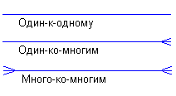
Основные понятия ER-диаграмм
Каждая связь может иметь один из следующих типов связи:

Slide 12
Пример разработки простой ER-модели
При разработке ER-моделей мы должны
получить следующую информацию о
предметной области:
Список сущностей предметной области.
Список атрибутов сущностей.
Описание взаимосвязей между сущностями.

Slide 13
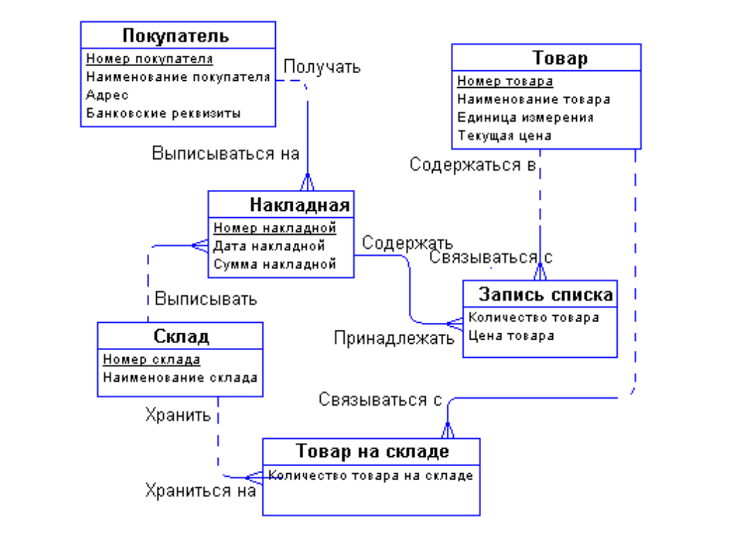
Пример разработки простой ER-модели

